Slide 1


Slack
SYnn0ve
Kristi
na
Marie
EIVIN
Et sosialt medium TDT 4180, Designøving 1
Notes:
aids

Slide 2

App til gruppesamtaler i team (Oppg 1)
Basisfunksjonaliteter:
Team
Kanaler
Private samtaler
Mentions/Tagging
Reactions
Fildeling
Notes:
Slack er en app til gruppesamtaler. Dette gjør de ved å ha flere ulike samtalerom-- kjent som “channels” -- for ulike temaer som er viktige for gruppen. Navn som “general”, “økonomi” og “sosialt” er eksempler på samtalerom som gjør det lettere å ha en oversiktlig og strukturert samtaleform i gruppene.

Slide 3
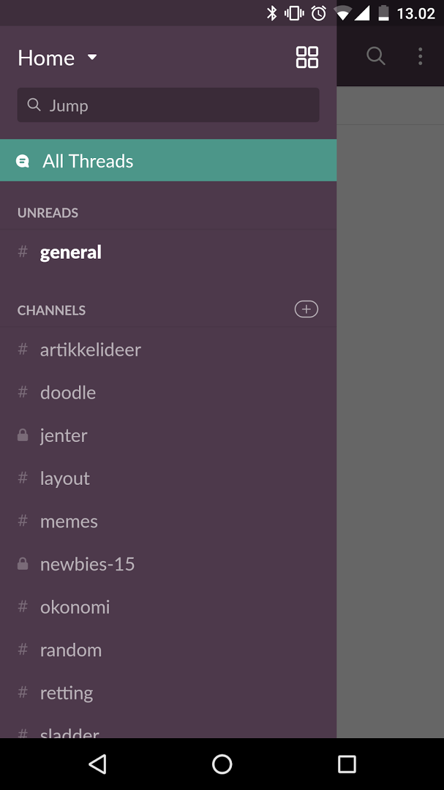
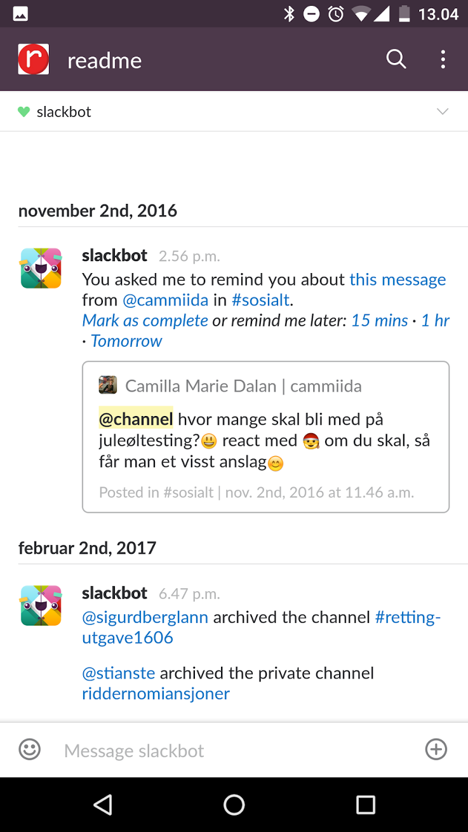
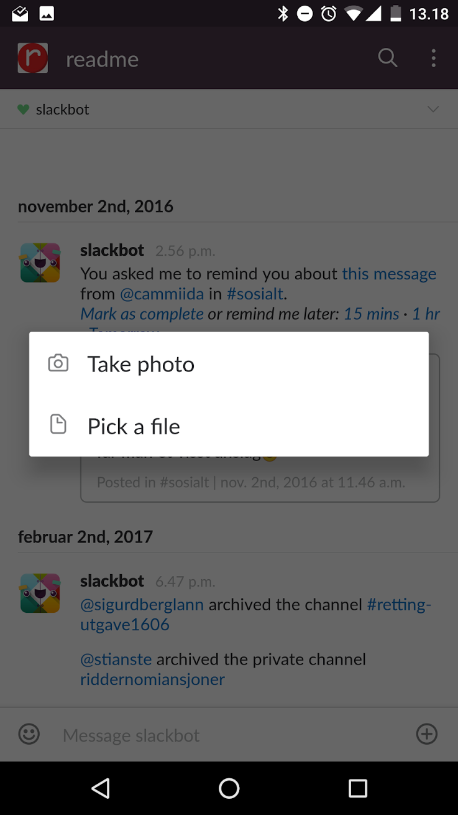
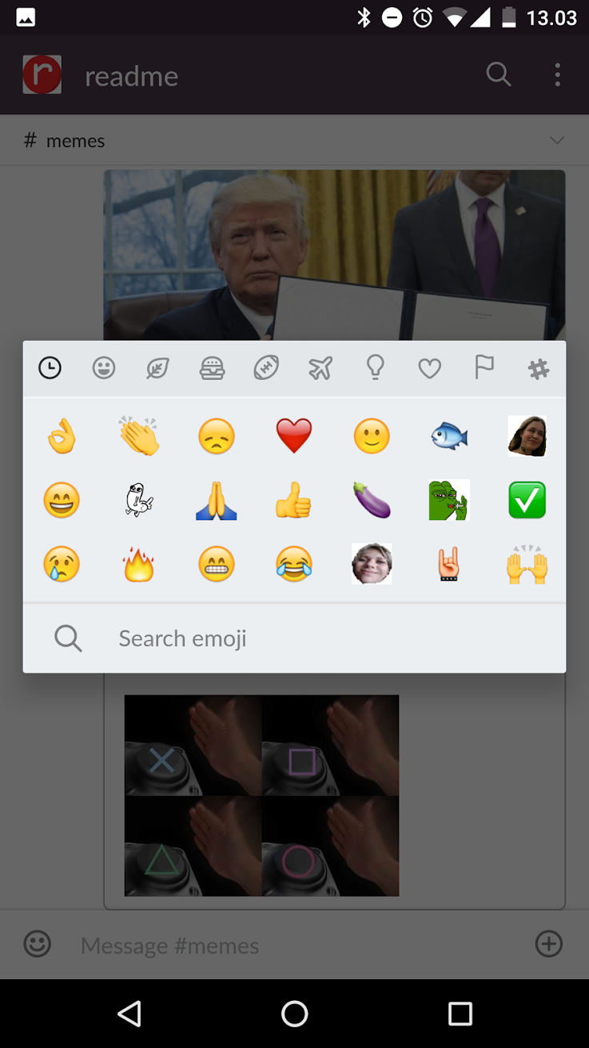
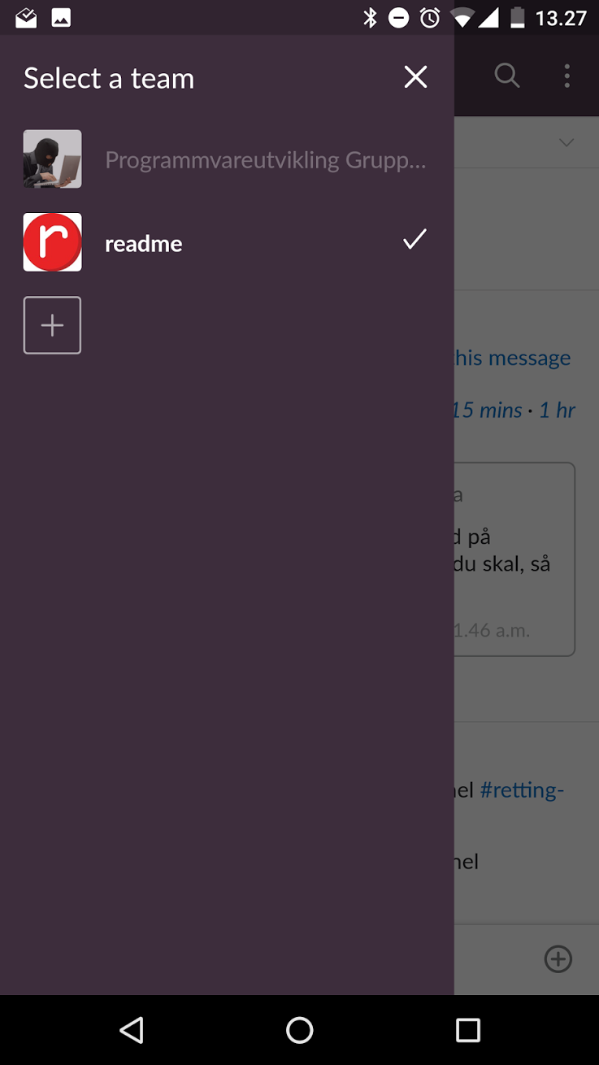
Brukergrensesnittet (Oppg 2)
Hovedmeny
Kanaler
Søkefelt
Chat
Filvedlegg
Emojis/reactions
Teamvalg
Notes:
Kan ikke ha med alt, men noen eksempler. I hovedmenyen Holder over eller trykker inne på en melding for å interagere.

Slide 4
Affordance
Reactions ser ut som knapper
Tilbakepil i øverste venstre hjørne
«Sign out»-knapp har rød farge
Team-ikon ser ikke ut som det åpner en meny
Meldinger ser ikke ut som knapper, men kan trykkes på

Slide 5
Visibility
Smiley-ikon ved siden av reactions
Smiley og pluss-ikon i chat-boks alltid synlig
Funksjonaliteter skjult under long-press
Funksjonaliteter skjult under enkelt trykk på meldinger

Slide 6
Feedback
Animasjoner på menyer (ABC-> Emoji)
Lyd og vibrering (notifikasjoner)
Ikoner for filer
Vibreringer på «long press»
Endring av farger når man reagerer på en mld
Usikker på om melding har blitt sendt/sett (messenger)
Notes:
Gjør mye bra ass

Slide 7

Mapping
At menyvinduet skyves og lukkes som i den virkelige verden
Ikonbruk (f.eks emoji, pluss) i forskjellige kontekster
«Hengende» overskrifter i menyen
To forskjellige søkefunksjoner: meny og forstørrelsesglass
Notes:
The term natural mapping comes from proper and natural arrangements for the relations between controls and their movements to the outcome from such action into the world. The real function of natural mappings is to reduce the need for any information from a user's memory to perform a task.

Slide 8
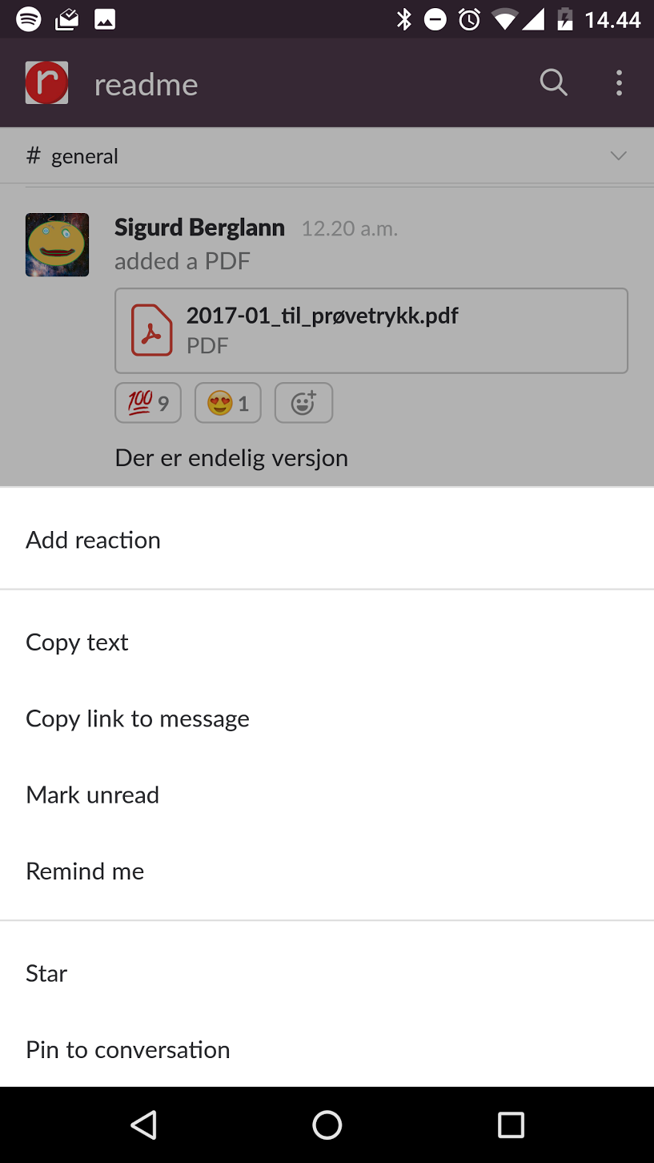
Consistency
Long-press på kommentarer gir alltid samme muligheter
Menyvinduet er alltid på samme sted

Slide 9

Constraints
Do Not Disturb modus hindrer notifikasjoner (interaksjon mellom medlemmer)
Bare kanaler du er med i vises i menyen

Slide 10
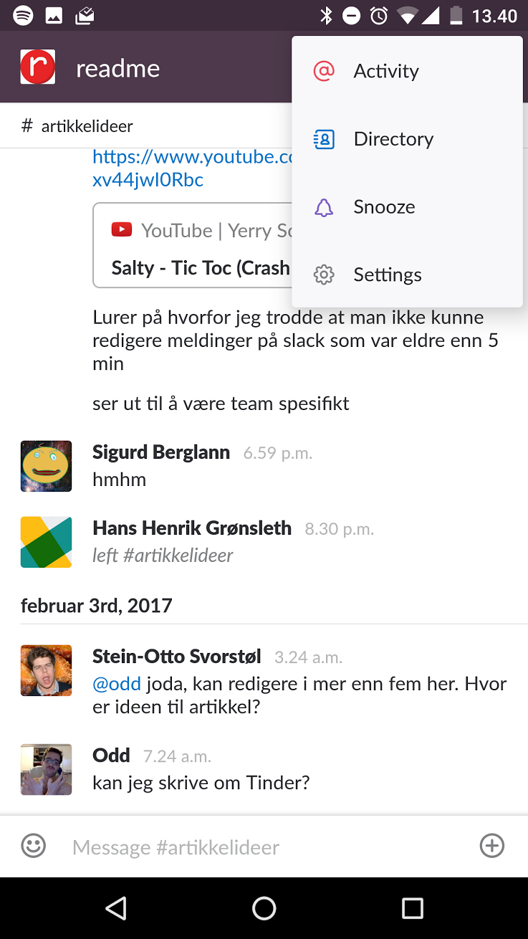
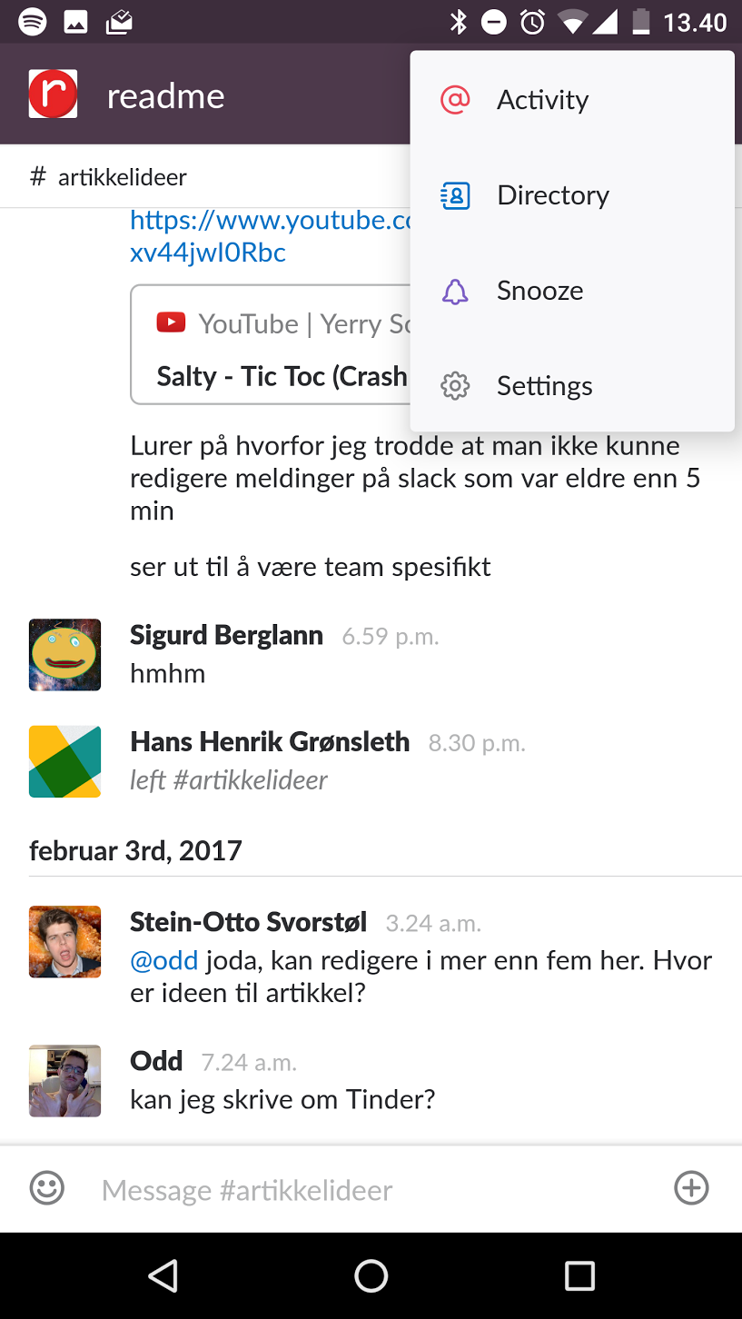
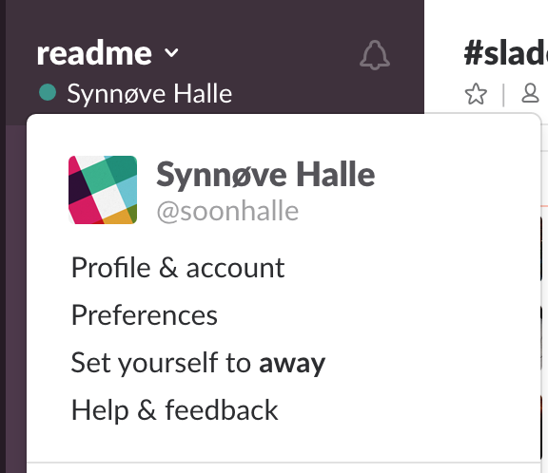
OPPGAVE 4: Forbedringer
Meldingsinformasjon
Lettere å finne profilen sin
I stedet for å måtte gå inn under settings kunne den vært øverst på hovedmenyen slik som på desktop appen
Desktop app:
Trykker på sitt eget navn i hovedmenyen.
Slack app:
Hamburgermeny under “settings”

